Slide 1

딥러닝을 통한 영상기반 응급상황 탐지 및 대응 시스템
팀명 : BlackSwan
발표자 : 정헌수
팀원 : 황성민 이민우
팀원 : 조찬우 최승현
지도교수 : 한승완 교수님

Slide 2
목차
프로젝트
프로젝트 추진 배경
프로젝트 필요성
프로세스
세부기능 및 개발 담당자
추진 일정
기대효과
라즈베리파이 웹캠, 스피커
카카오톡 알림 시스템
실신자 탐지 분류 모델
무인 운용 드론
GUI 설계
DB
팀 GitHub
진행상황 및 목표
지능형 CCTV
카카오톡 알림 시스템
자율주행 드론
실신자 탐지 모델
통합모니터링 웹페이지
및 목
라즈베리파이 웹캠, 스피커
카카오톡 알림 시스템
실신자 탐지 분류

Slide 3
01 프로젝트

Slide 4
프로젝트 추진 배경
PMC에 따르면 실신은 평균적으로 30%의 빈도로 흔한 의학적 문제
실신의 발생률은 연간 1000명당 6.2명이지만 70세 이후에는 실신의 발병률이 크게 증가하여 80세 이후에는 연간 1,000당 19.5명으로 약 3배 증가
한국의 고령화가 지속되고 앞으로도 가속화됨으로 인해 실신의 발생률이 많아질 것이고
나이가 많을수록 위독해질 수 있으므로 조기 발견 및 조기 대응일 위한 시스템이 필요하다 생각

Slide 5
프로젝트 필요성
드론을 통해 응급키트를 배달함으로써 필요 인력 감소 및 비용 감소, CCTV를 통해 탐지 및 알림을 통해 상황 판단 및 대응에 있어 필요 인력 감소 및 시간 절약
실신 외의 응급상황, 범죄, 사회적인 이슈에 관련된 문제 해결, 몸 약한 노약자들의 불안감 감소
CNN, RNN 학습으로 높은 정확도 구현, 실신자 발생 시 빠른 조치를 통해 사망률을 줄임, 길거리
뿐만 아니라 스마트 홈 AI 로봇, 건물 CCTV등에 API를 제공함으로 software 적으로 운용 가능
기술적
사회적
경제적

Slide 6
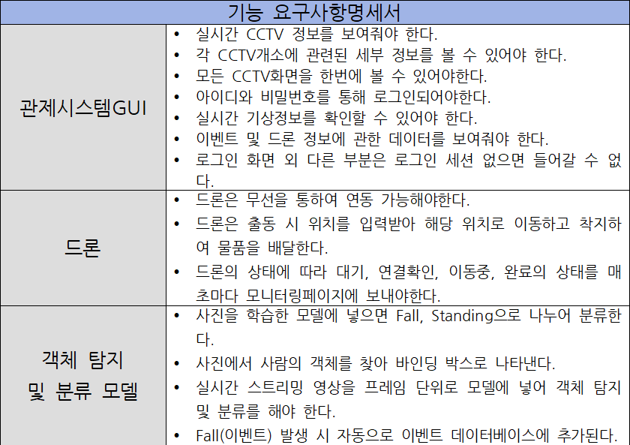
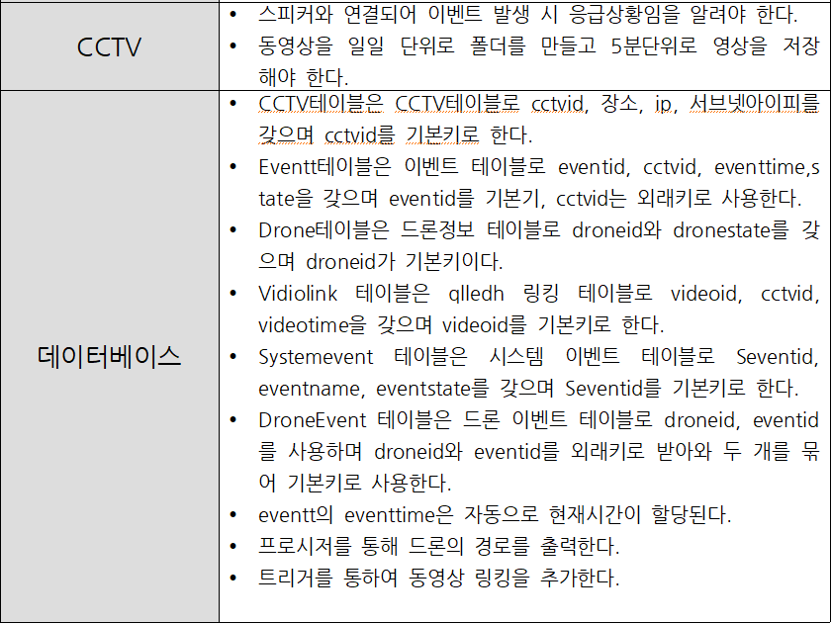
요구사항 명세서(기능)

Slide 7





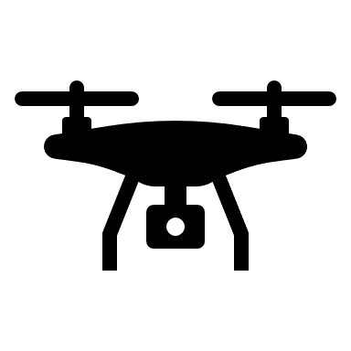


시나리오
관리자

Slide 8
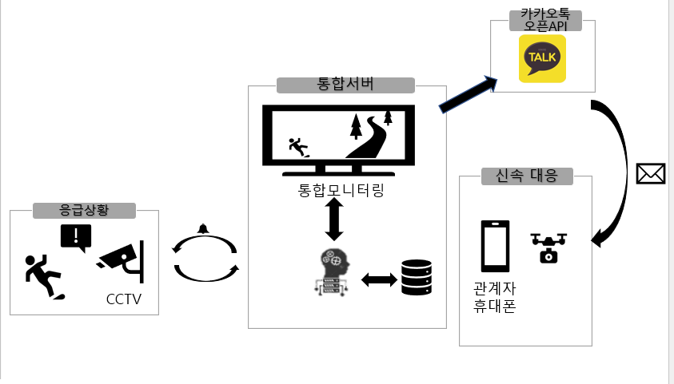
시스템 구성도

Slide 9
요구사항 명세서(비기능)
비기능 요구사항명세서
관제시스템GUI | 여러 사람이 한번에 접속 가능해야 한다. CCTV의 영상 딜레이는 5초를 넘어서는 안된다. 6개가 넘는 CCTV를 스트리밍해도 트래픽이 초과 되면 안된다.
드론 | 드론은 출동 입력을 받은 뒤 5초 이내에 반응하여 행동을 해야한다. 드론은 5kg의 무게를 들 수 있다. 드론은 미출동 상태에서는 배터리를 80%이상을 충전한다.
객체 탐지 및 분류 모델 | 객체 탐지 및 분류하는데 시간이 1초를 넘어선 안된다. 모델의 정확도는 90% 이상으로 높아야 한다. 스트리밍 영상을 초당 15프레임을 받아와 모델에 넣어 분류 및 객체 탐지한다.
CCTV | 동영상은 2일이 지나면 자동으로 삭제된다. 관제 서버로 넘겨주는 스트리밍 영상의 딜레이는 5초가 넘어가면 안된다. 여러 사람이 동시에 CCTV에 접속해도 딜레이 없이 잘 송출되어야 한다. 영상은 초당 20프레임 이상으로 출력한다.
데이터베이스 | 여러 이벤트가 동시에 추가되어도 모든 이벤트가 빠짐 없이 들어와야 한다. 데이터베이스 읽기/쓰기 단계에서는 오손 읽기나 유령데이터 읽기 등이 일어나지 않도록 한다. 쿼리문을 실행하면 실행속도는 2초 안에 이루어진다.

Slide 10
세부기능 및 개발 담당자
기능 | 상세 기능 | 담당자
실신자 탐지 | 실시간 실신자 탐지 학습 모델 개발 | (정) 정헌수 (부) 최승현
지능형 카메라 제작 | 지능형 CCTV 제작 | (정) 황성민 (부) 이민우
 | CCTV 케이스 제작 | 조찬우, 황성민
대응 | 드론 자율운행 시스템 개발 | (정) 이민우 (부) 조찬우
인터페이스 | 이벤트 및 DB 관리 | (정) 조찬우 (부) 황성민
 | 통합 모니터링 웹페이지 개발
데이터 베이스 구축 | 데이터 베이스 모델 구축 | (정) 최승현 (부) 정헌수
 | 데이터 베이스 정규화

Slide 11
추진일정
단위 (주)
 | 1 | 2 | 3 | 4 | 5 | 6 | 7 | 8 | 9 | 10 | 11 | 12 | 13 | 14
딥러닝 모델 구축
UI 설계 및 구현
CCTV 제작
자율주행 드론
시스템 통합

Slide 12
02 기대효과

Slide 13
기대 효과
기술적
CNN, RNN 학습으로 높은 정확도 구현
실신자 발생 시 빠른 조치를 통해 사망률을 줄임
사회적
실신 외의 응급상황, 범죄, 사회적인 이슈에 관련된 문제 해결
몸 약한 노약자들의 불안감 감소
길거리 뿐만 아니 라 스마트 홈 AI 로봇, 건물 내 CCTV등에 API를 제공 함으로 software 적으로 운용 가능

Slide 14
03 진행상황 및 목표

Slide 15

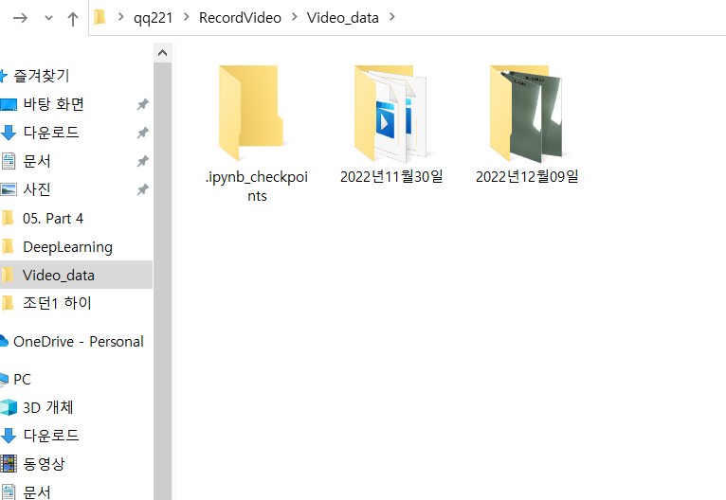

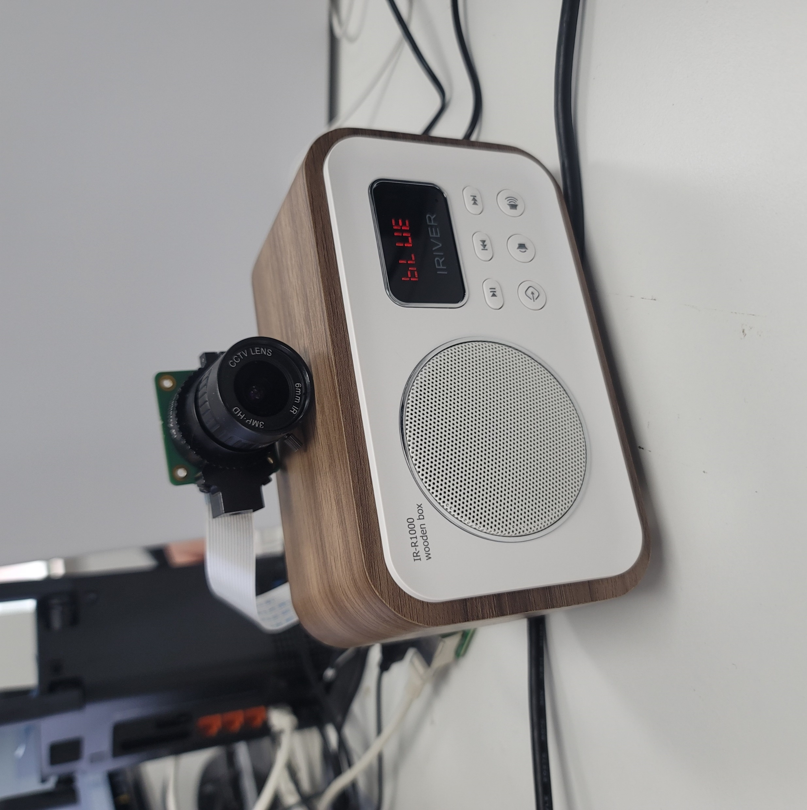
03. 진행상황 및 목표
지능형 CCTV
지능형 CCTV
카카오톡 알림 시스템
자율주행 드론
실신자 탐지 모델
통합모니터링 웹페이지

Slide 16

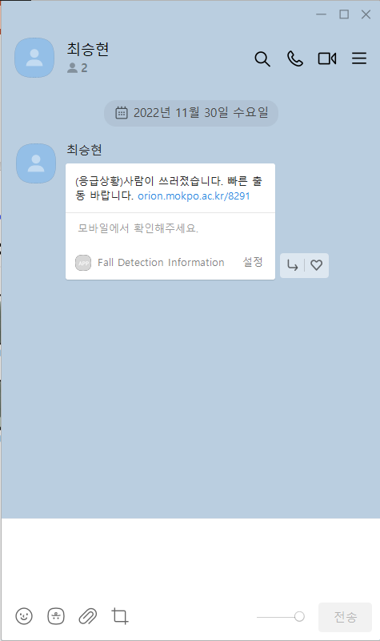
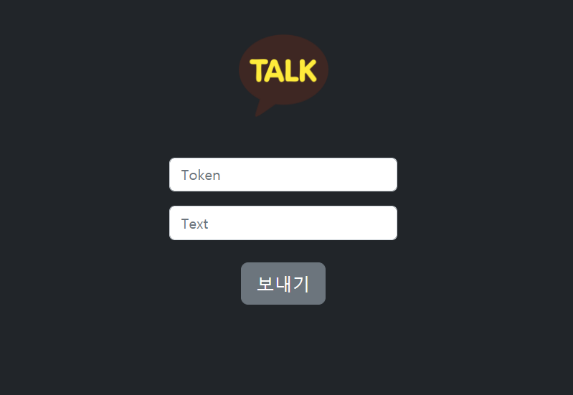
카카오톡 알림 시스템
03. 진행상황 및 목표
지능형 CCTV
카카오톡 알림 시스템
자율주행 드론
실신자 탐지 모델
통합모니터링 웹페이지
Notes:
Token api 접근용 토큰이 필요한데 → 자동화 할 예정
Text도 이벤트 발생시 자동으로 나오게 할 예정 //해당 알림이 뜬 지역 CCTV로 바로 볼 수 있게 만들 예정

Slide 17
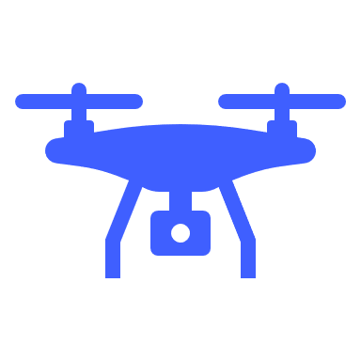
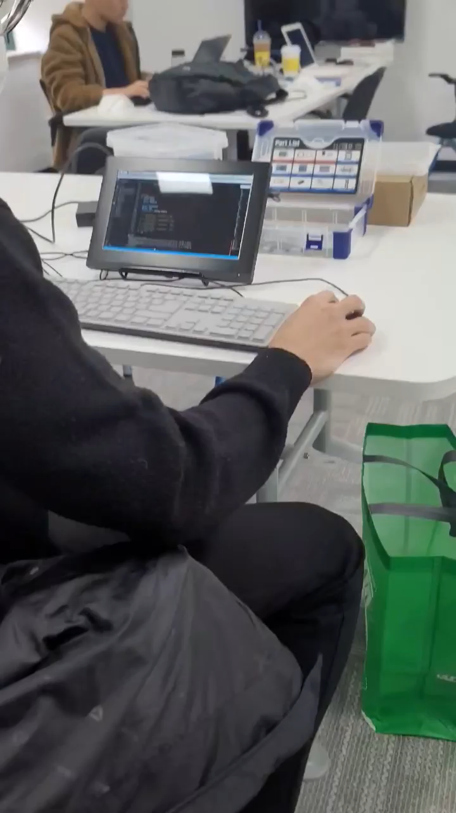
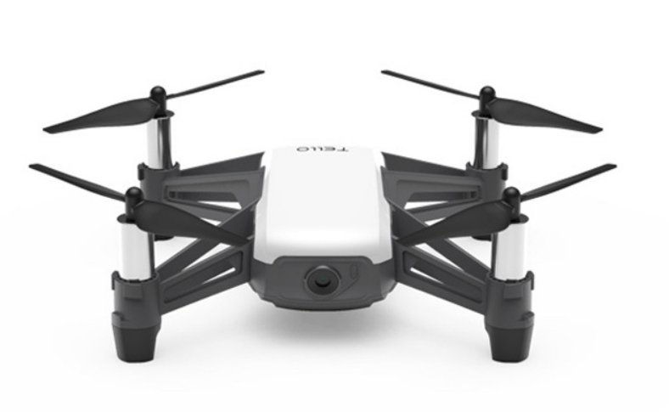
03. 진행상황 및 목표
자율주행 드론
지능형 CCTV
카카오톡 알림 시스템
자율주행 드론
실신자 탐지 모델
통합모니터링 웹페이지

Slide 18

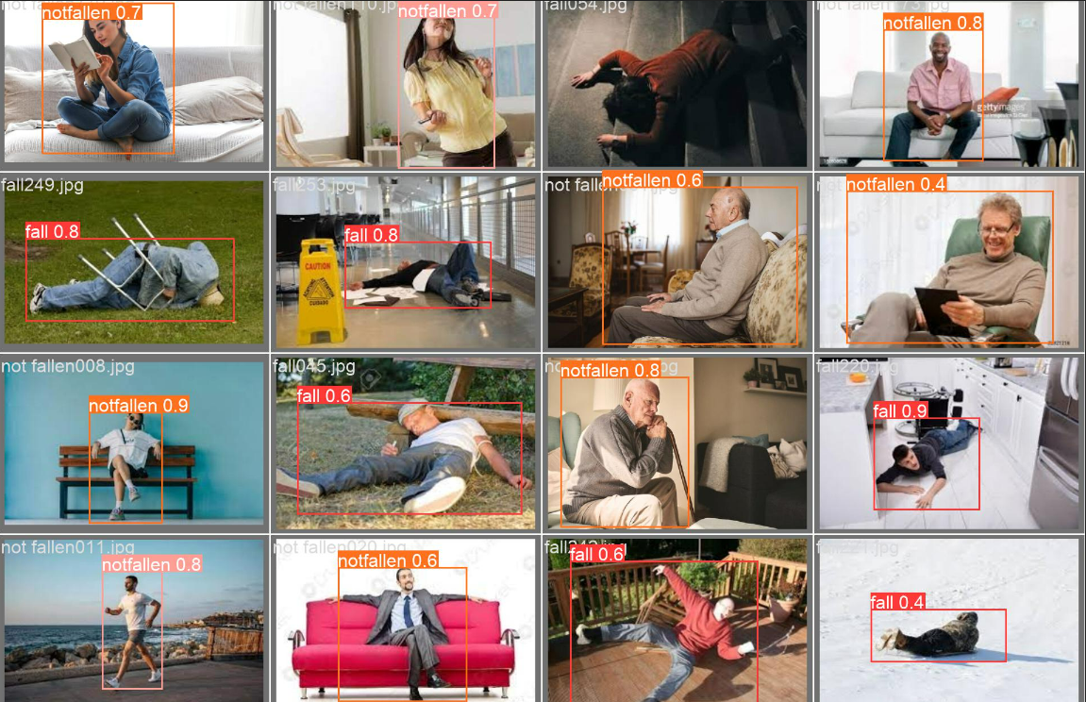
03. 진행상황 및 목표
실신자 탐지 모델
지능형 CCTV
카카오톡 알림 시스템
자율주행 드론
실신자 탐지 모델
통합모니터링 웹페이지

Slide 19

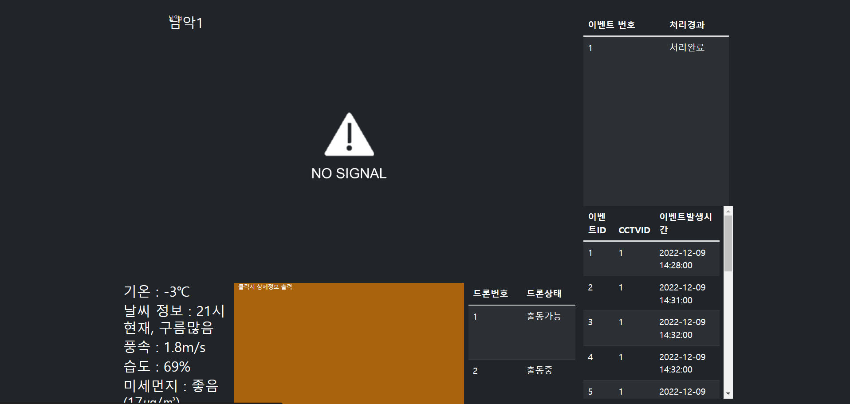
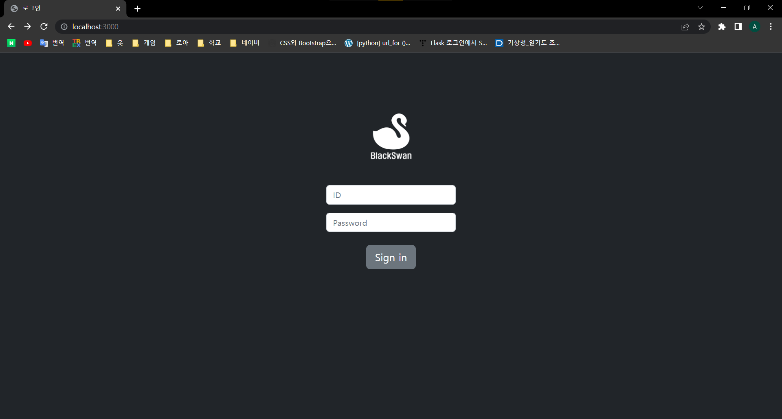
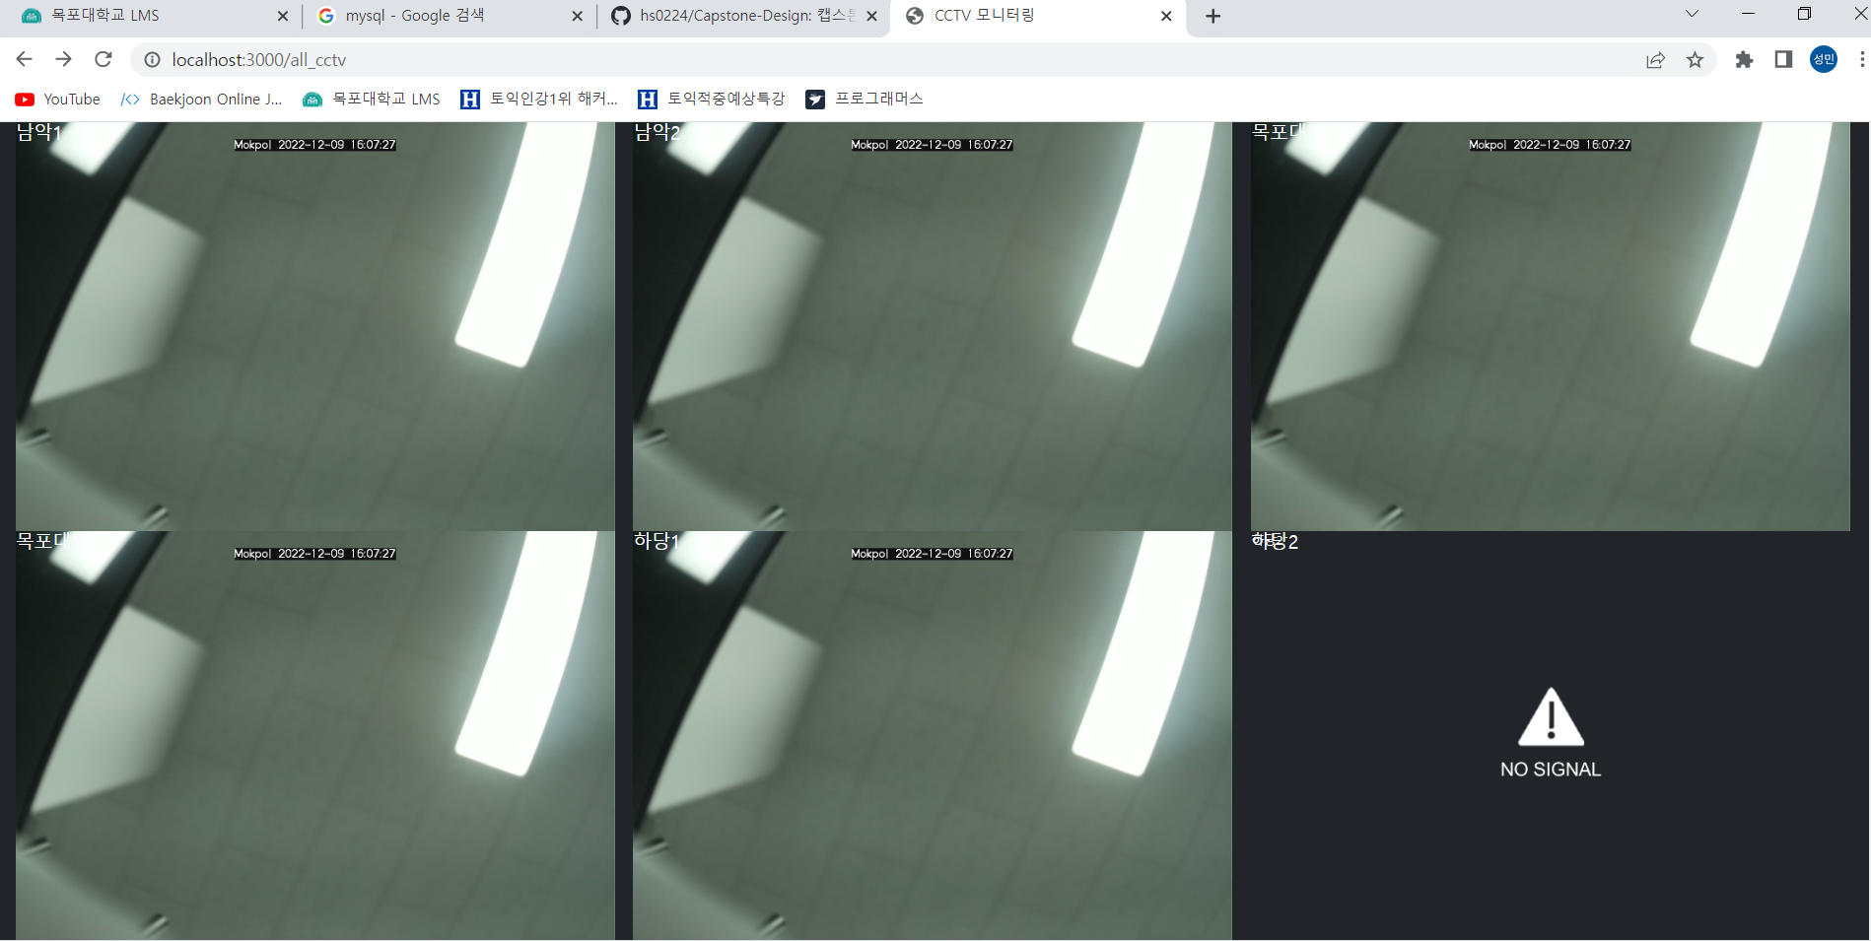
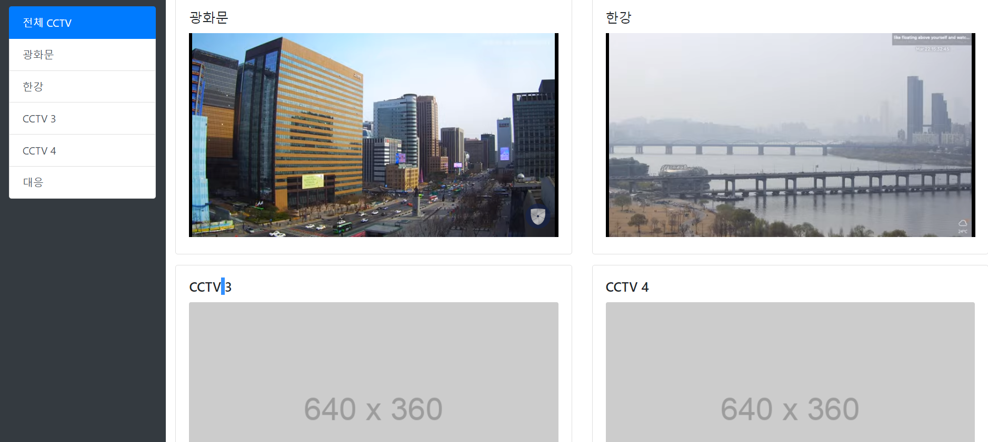

03. 진행상황 및 목표
통합모니터링 웹페이지
지능형 CCTV
카카오톡 알림 시스템
자율주행 드론
실신자 탐지 모델
통합모니터링 웹페이지
blackswan
***************
Notes:
서버 끄거나 킬 때 제대로 저장이 안되어서

Slide 20
Q&A

Slide 21
감사합니다

